Slide 1
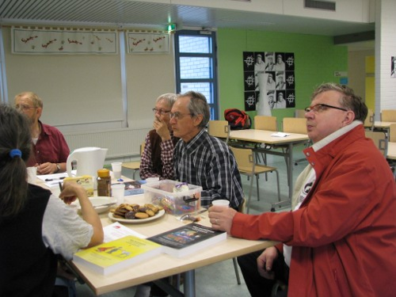
Suoma sámi skuvlahistorjá
Plána čállit sámi skuvlahistorjá-girjji(id) maiddái Suoma bealde
2009 geasi vuosttaš čoahkkin plánet suoma sámi skuvlahistorjjá (govva)
2010 ođđajagis álggahuvvui doaimmahus
Gávdno máŋga gáldu - unnán sámegillii
Máŋggas háliidit jearahallat ja čállit

Slide 2
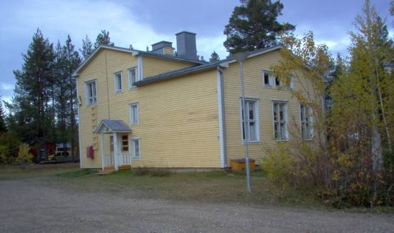
Erohusat Suoma ja Norgga gaskkas
Suomas ii leat leamaš mearriduvvon politihkka assimileret sámiid, sámit leat dušše vajálduvvon skuvllas
Álbmotskuvlaásahus easkka 1866 (Norggas 1739)
Katekehtaortnet - girku vuolde - bistii 200 jagi 1955 rádjái
Geatnegahtton skuvla buohkaide easkka 1946
Dušše 4 jagi mánáidskuvla giliin, dan maŋŋá 3-4 jagi čoahkkebáikkiin

Slide 3
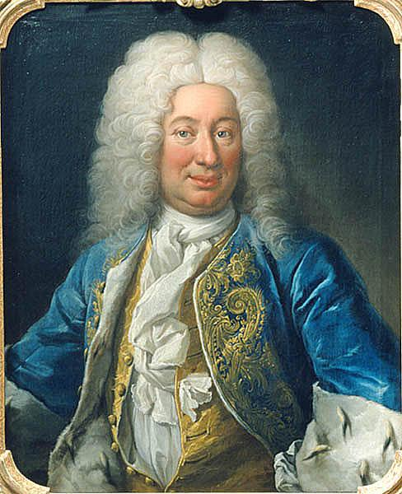
Doložis
1723 (Ruoŧa) gonagas Fredrik 1 mearridii ahte galggai leat sámegielat báhpat ja oahpaheaddjit
1743-50 Ohcejoga pedagogia
1750 rájes hedjonii sámegiela dilli, rihppaskuvla dušše suomagillii
Jakob Fellman čálii 1821 sámegiel áppesa, muhto ii ožžon lobi prentet dan
1800-logu loahpas álbmotskuvllat buot sámeguovlluin - suomagillii earret Vuovdeguoikkas.

Slide 4
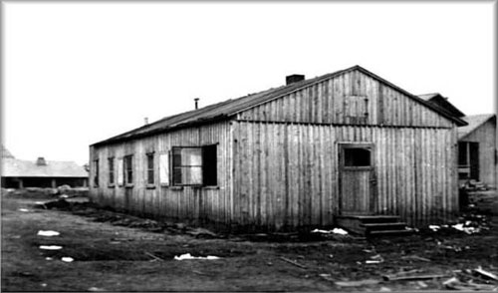
Suomaiduhttin
Soahti - Evahkko
Ásodagat (maŋŋil soađi)
Suomagielat oahpaheaddjit
Sámegiel oahppu easkka su. 1975

Slide 5
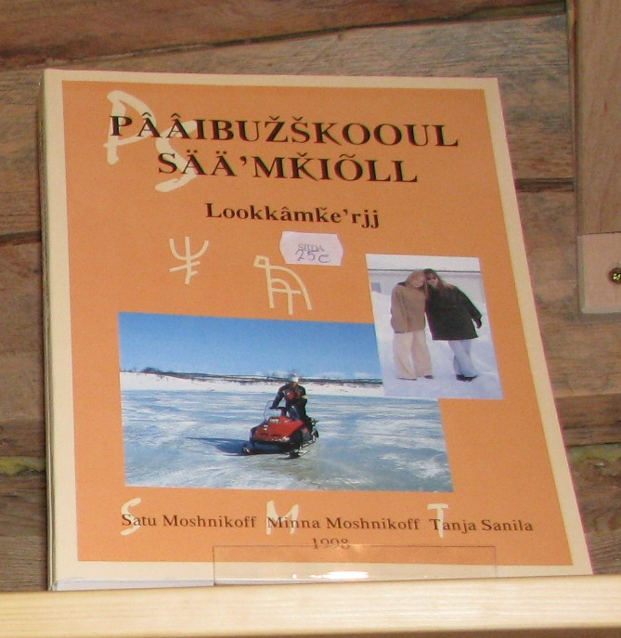
3 sámegiela
Davvisámegiella, anársámegiella ja nuorttalašgiella
Unnán oahppogirjjit anár- ja nuorttalašgillii
Unnán mánát hupmet dál anár- ja nuorttalašgiela
Giellabeasit ja eará ealáškahttin

Slide 6
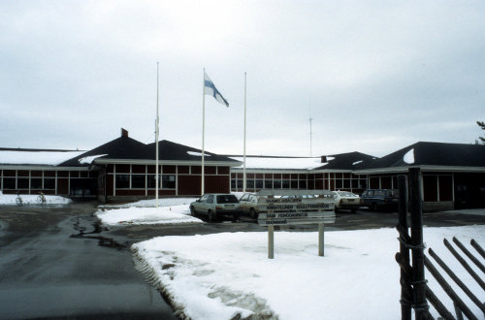
Sámi oahpahusguovddáš
Anár lea leamaš deháleamos sámi skuvlaguovddáš
Ristalaš álbmotallaskuvla (goas?)
Sámi oahpahusguovddáš: Fidnofágat (duodji, hotealla, luonddu/biras, boazodoallu, turisma) kulturfágat, giella
Boahtá: Sierra girji SOG historjjá birra

Slide 7
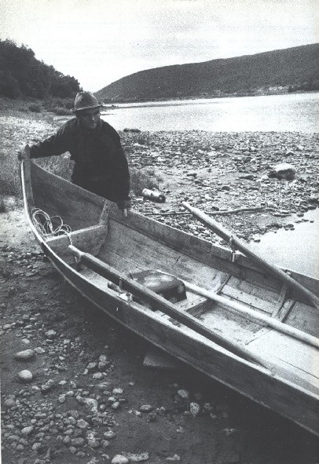
Muhtin sámi oahpaheaddjit
Josef Guttorm vuosttaš sámi oahppan oahpaheaddji 1902 - oaččui bargu Vuovdeguoikkas eavttuin ahte oahpahii dušše suomagillii
Pedar Jalvi - girječálli
Hans Aslak Guttorm - oahpaheaddjin Vuovdeguoikkas 1939-69. Oahpahii sámegillii, čálii máŋgga girjji.

Slide 8
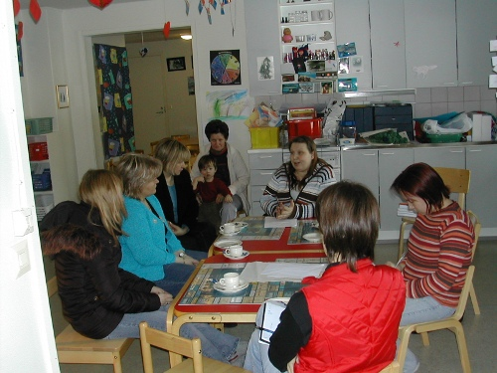
Sámi mánáidgárddit Suomas
Sámi mánáidgárddit ollu maŋit go Norggas
Unnán sámi mánáidgárdioahpaheaddjit
Gos leat sámi mánáidgárddit dál? (Anáris, Ohcejogas Gáregasnjárggas, ...)
Anársámegiel ja nuorttalašgiel mánáidgárddit?

Slide 9
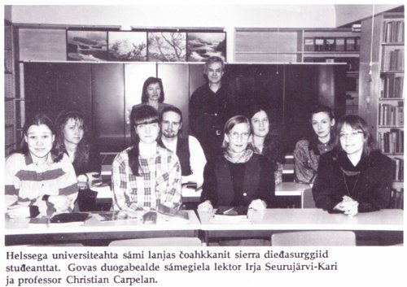
Alit oahppu
Oulu: Giellagas instituhtta (Davvi- ja anársámegiella)
Helset (Oassin suoma-ugralaš fágain)
Roavvenjárga: Oahpaheaddjioahppu, sámegiella fágan

